Slide 1
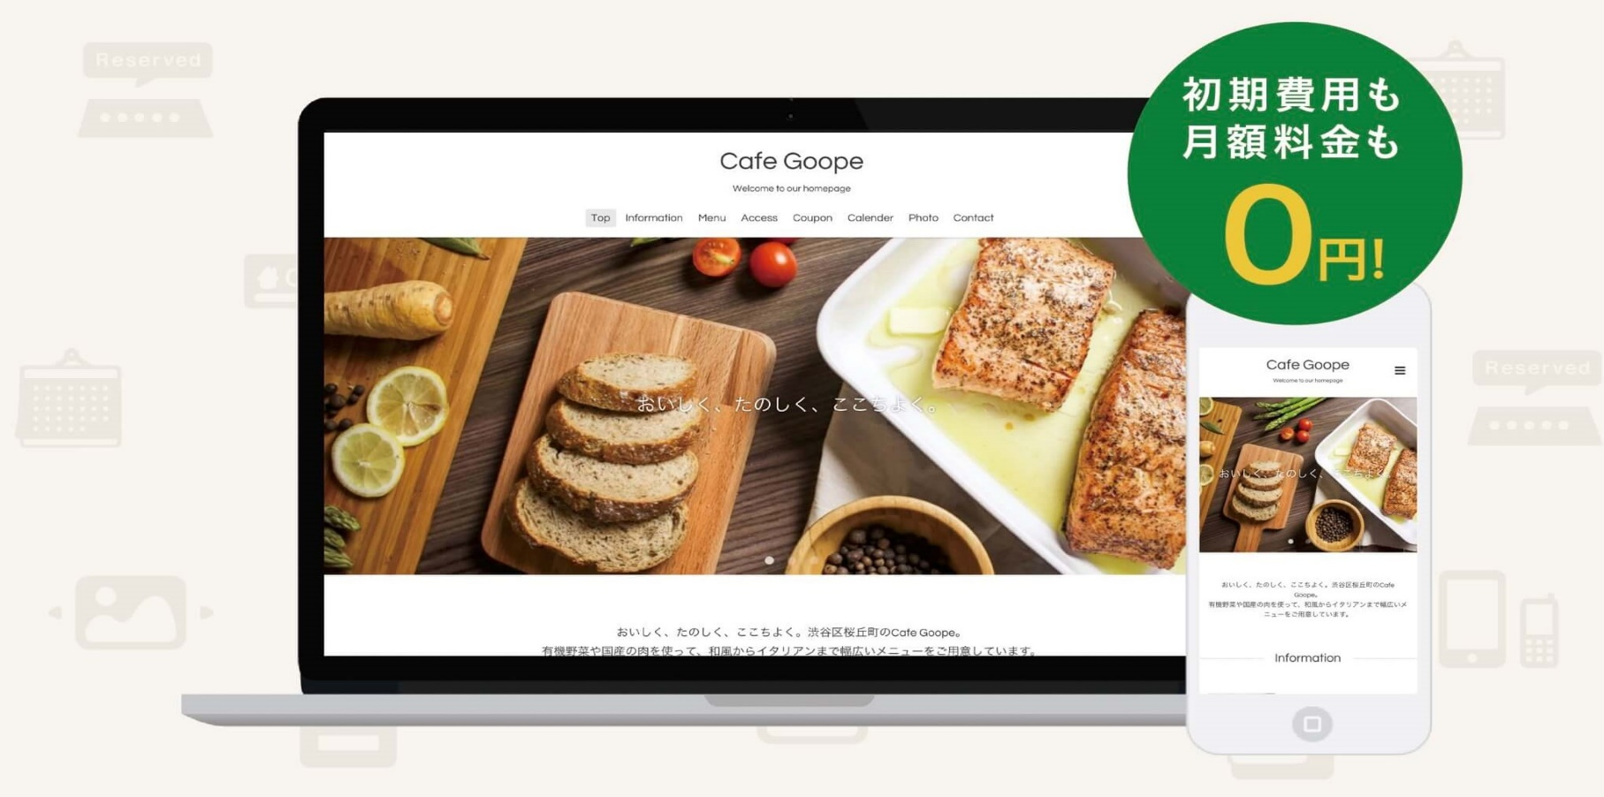
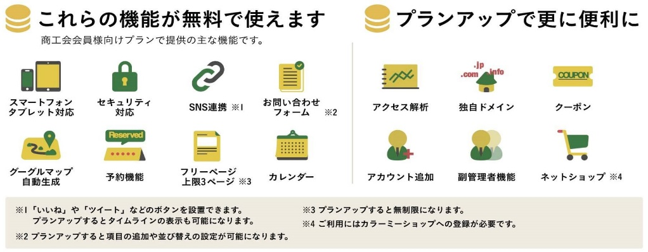
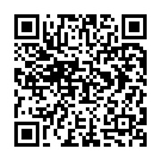
商工会会員限定
令和４年度グーペ推進事業
商工会会員限定
グーペオンラインセミナーのお知らせ
※グーペはホームページが作成できるサービスです。
基礎編：9/22(木)、1/23(月)
応用編：11/14(月)、2/8(水)
時間：13:30-16:00(各回共通)
費用：無料
申込URL:
https://pepabo.zoom.us/webinar/register/WN_pY7mNRcHSZ-xxgJ5hqNoEw
にアクセスをするか、右下のQRコードからお申し込みください
申込QRコード
QRコードは(株)デンソーウェーブの登録商標です

Slide 2
～研修内容～
【基礎編】
・ホームページの役割
・ホームページ作成サービス『グーペ』のご紹介
・ホームページは準備が９割
・＜事例紹介＞アクセス数の多いホームページ
・ホームページのデザインを変更する
・外部ツール活用のススメ
・ホームページの土台をつくる３つの設定
・質疑応答
【応用編】
・有料プランで使える機能紹介
・外部サービスを連携する
・「お知らせ」で情報発信をしよう！
・フリーページの活用事例
・ホームページを検索結果に反映させる方法
・ネットショップ作成サービスの紹介
・質疑応答
問合わせ先：中央市商工会
TEL：０５５ー２７３ー４１４１

